Slide 1
第6章 储能元件
P126
库伏(电荷，电压)特性
韦安(磁通，电流)特性

Slide 2

本章重点
6.1
电容元件
6.2
电感元件
6.3
电容、电感元件的串联与并联

Slide 3
重点：
1. 电容元件的特性
2. 电感元件的特性
3. 电容、电感的串并联等效

Slide 4
6-1
电容元件
P127

Slide 5
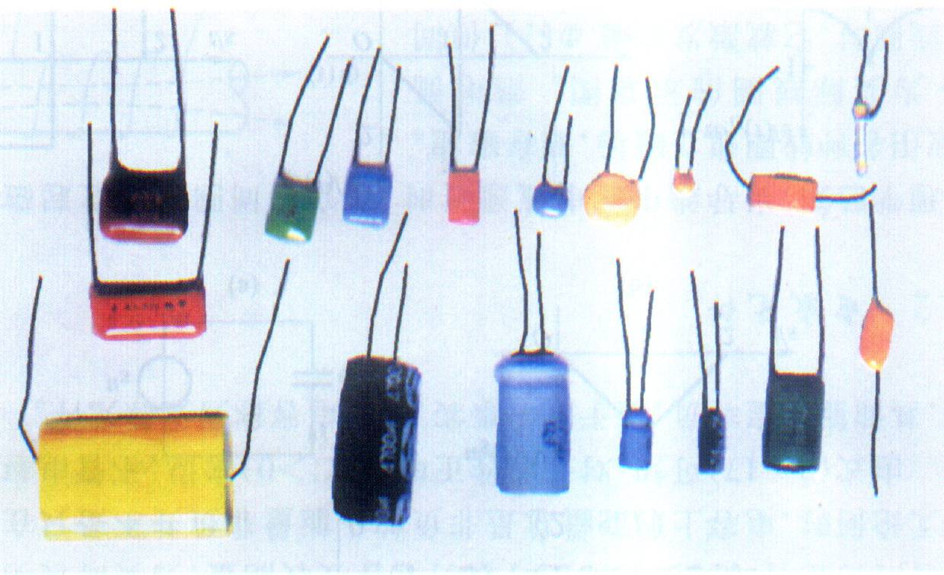
实际电容器

Slide 6
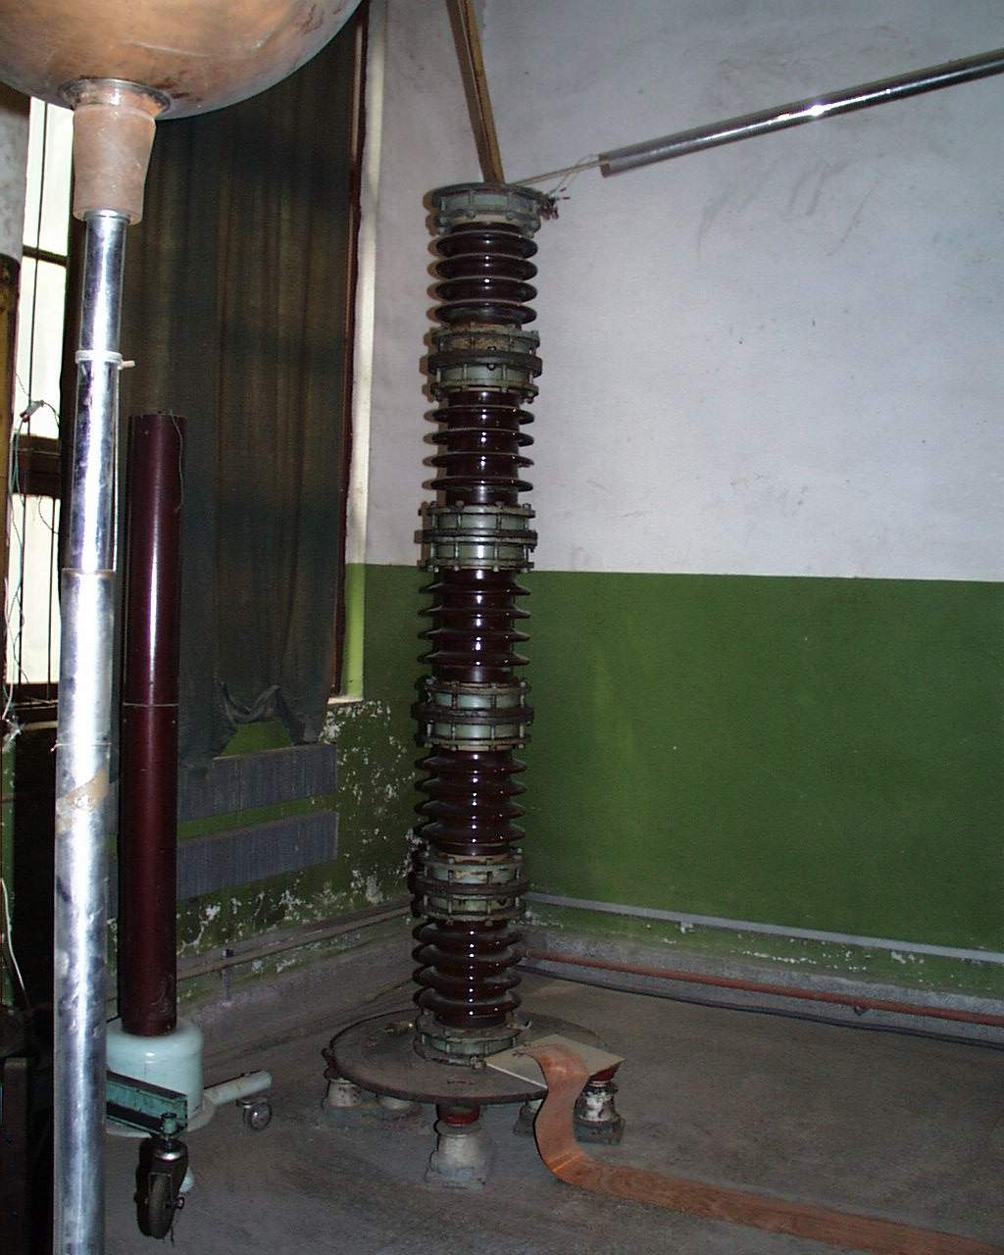
电力电容

Slide 7
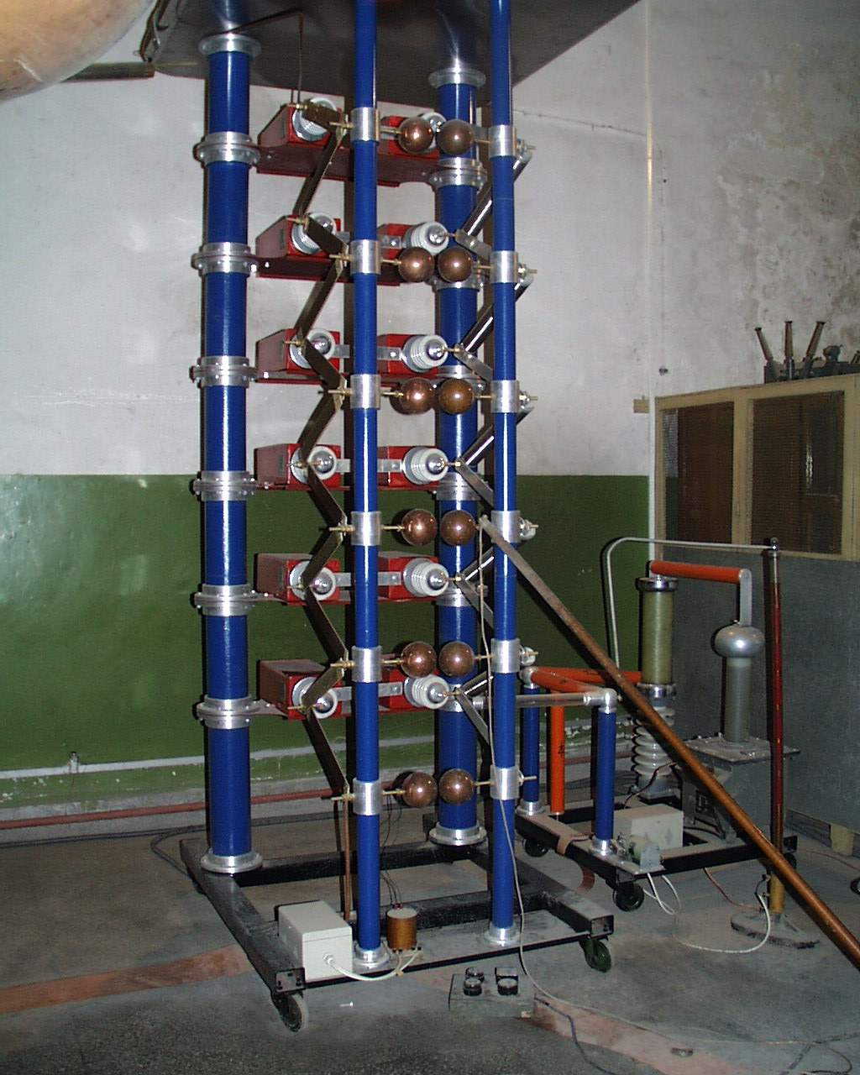
冲击电压发生器

Slide 8


电容器
在外电源作用下，正负电极上分别带上等量异号电荷
撤去电源，电极上的电荷仍可长久地聚集下去，是一种储存电能的部件。
_
+ q
ε
q
U
随着电荷的累计，电容两端的电压将增大
在电压变化的情况下，将产生电流
注意

Slide 9

1. 定义
储存电能的两端元件。任何时刻其储存的电荷 q 与其两端的电压 u能用q～u 平面上的一条曲线来描述。
电容元件
q
库伏(电荷，电压)
特性
u
o

Slide 10
2.线性时不变电容元件
任何时刻，电容元件极板上的电荷q与电压 u 成正比。
q∼u 特性曲线是过原点的直线。
电容器的电容
q
α
o
u

Slide 11
C
电路符号
+q
-q
＋
－
u
单位
F (法拉), 常用μF，pF等表示。
1F=10⁶ μF
1 μF =10⁶pF

Slide 12
3. 电容的电压⎯电流关系
C
电容元件VCR的微分形式
i
＋
－
u
u、i 取关联参考方向

Slide 13
C
+q
-q
＋
－
u
表明
某一时刻电容电流 i 的大小取决于电容电压 u 的变化率,而与该时刻电压 u 的大小无关。电容是动态元件；
当 u 为常数(直流)时，i =0。电容相当于开路，电容有隔断直流作用；

Slide 14
实际电路中通过电容的电流 i 为有限值，则电容电压 u 必定是时间的连续函数。
u
0
t
6-4

Slide 15
电容元件VCR的积分形式
表明
某一时刻的电容电压值与-∞到该时刻的所有电流值有关，即电容元件有记忆电流的作用，故称电容元件为记忆元件。
研究某一初始时刻t₀ 以后的电容电压，需要知道t₀时刻开始作用的电流 i 和t₀时刻的电压 u（t₀）。

Slide 16
当电容的 u，i 为非关联方向时，上述微分和积分表达式前要冠以负号 ;
注意
上式中u(t₀)称为电容电压的初始值，它反映电容初始时刻的储能状况，也称为初始状态。

Slide 17
4.电容的功率和储能
u、 i 取关联参考方向
功率
当电容充电， p >0, 电容吸收功率。
当电容放电，p <0, 电容发出功率。
表明
电容能在一段时间内吸收外部供给的能量转化为电场能量储存起来，在另一段时间内又把能量释放回电路，因此电容元件是储能元件，它本身不消耗能量。

Slide 18
电容的储能
u(-∞)=0
从t₀到 t 电容储能的变化量：

Slide 19
表明
电容的储能只与当时的电压值有关，电容电压不能跃变，反映了储能不能跃变；
电容储存的能量一定大于或等于零。

Slide 20
例
求电容电流i、功率P (t)和储能W (t)
电源波形
i
u_{S}/V
＋
2
C
0.5F
－
0
1
2
t /s

Slide 21
电源波形
i
u_{S}/V
＋
2
C
0.5F
－
0
1
2
t /s
解
u_{S} (t)的函数表示式为:

Slide 22
i/A
1
解得电流
1
2
t /s
0
-1

Slide 23

p/W
吸收功率
2
0
1
2
t /s
-2
发出功率

Slide 24
W_{C}/J
1
0
1
2
t /s

Slide 25
i/A
1
若已知电流求电容电压，有
0
1
2
t /s
-1

Slide 26
实际电容器的模型
q+
i
q
_
C
ε
i
＋
－
u
C
C
＋
－
＋
G
－
G
u
u

Slide 27
第六章作业：
《电路》第六章习题
6-3

Slide 28
6-2
电感元件
P129
韦安特性

Slide 29
电感线圈
把金属导线绕在一骨架上构成一实际电感线圈，当电流通过线圈时，将产生磁通，是一种抵抗电流变化、储存磁能的部件。
ψ (t)＝N Φ (t)
i (t)
+
u (t)
-

Slide 30
储存磁能的两端元件。任何时刻，其特性可用ψ～i 平面上的一条曲线来描述。
1. 定义
电感元件
ψ
i
o
韦安
特性

Slide 31
2. 线性时不变电感元件
任何时刻，通过电感元件的电流 i 与其磁链ψ 成正比。 ψ ~ i 特性为过原点的直线。
ψ
α
o
i

Slide 32
电感器的自感
电路符号
L
i
+
u (t)
-
单位
H (亨利)，常用μH，mH表示。
1H=10³ mH
1 mH =10³ μ H

Slide 33
3.线性电感的电压、电流关系
i
L
u、i 取关联参考方向
+
u (t)
-
根据电磁感应定律与楞次定律
电感元件VCR的微分关系

Slide 34
表明
电感电压u 的大小取决于i 的变化率, 与 i 的大小无关，电感是动态元件；
当i为常数(直流)时，u =0。电感相当于短路；
实际电路中电感的电压 u为有限值，则电感电流 i 不能跃变，必定是时间的连续函数.

Slide 35
电感元件VCR的积分关系

Slide 36
表明
某一时刻的电感电流值与-∞到该时刻的所有电流值有关，即电感元件有记忆电压的作用，电感元件也是记忆元件。
研究某一初始时刻t₀ 以后的电感电流，不需要了解t₀以前的电流，只需知道t₀时刻开始作用的电压 u 和t₀时刻的电流 i（t₀）。

Slide 37
注意
当电感的 u，i 为非关联方向时，上述微分和积分表达式前要冠以负号 ;
上式中 i(t₀)称为电感电压的初始值，它反映电感初始时刻的储能状况，也称为初始状态。

Slide 38
u、 i 取关联参考方向
4.电感的功率和储能
功率
当电流增大，p>0, 电感吸收功率。
当电流减小，p<0, 电感发出功率。
在一段时间内吸收外部供给的能量转化为磁场能量储存在另一段时间内又把能量释放回电路
电感元件是无源元件、是储能元件，它本身不消耗能量
表明

Slide 39
电感的储能
从t₀到 t 电感储能的变化量：

Slide 40
表明
电感的储能只与当时的电流值有关，电感电流不能跃变，反映了储能不能跃变。
电感储存的能量一定大于或等于零。

Slide 41
实际电感线圈的模型
L
G
i
L
+
u (t)
－
C
＋
u
－
L
G
＋
－
u

Slide 42
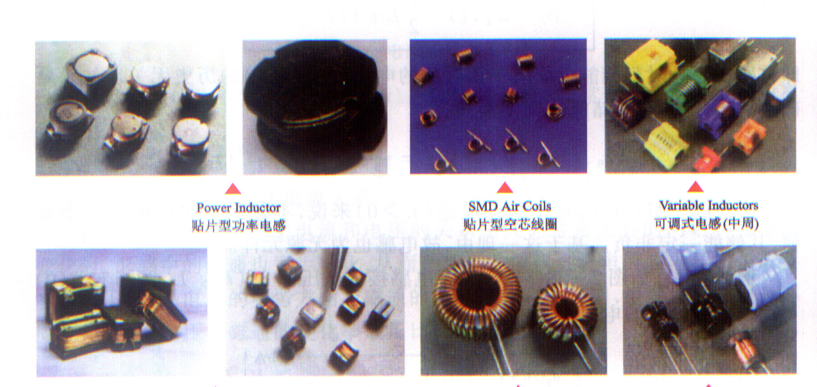
贴片型功率电感
贴片电感

Slide 43
贴片型空心线圈
可调式电感
环形线圈
立式功率型电感

Slide 44
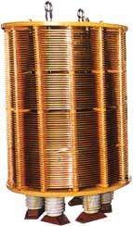

电抗器

Slide 45
第六章作业：
《电路》第六章习题
6-3，6-5

Slide 46
6-2
电容与电感元件的串并联
P129

Slide 47
6.3 电容、电感元件的串联与并联
i
1.电容的串联
+
+
C₁
u₁
u
-
+
C₂
u₂
-
等效电容

Slide 48
i
+
+
+
i
C₁
u₁
u
-
u
+
C
等效
C₂
u₂
-
-

Slide 49
i
串联电容的分压
+
+
+
i
C₁
u₁
u
-
u
+
C
C₂
u₂
-
-

Slide 50
i
2.电容的并联
+
i₁
i₂
等效电容
u
C₁
C₂
-
等效
+
i
u
C
-
Notes:
电容并联相当于极板延长，所以电容相加。分流就按电容值分流。
串联关系与并联关系相反。并联用电容，则串联 倒电容1/c

Slide 51
i
并联电容的分流
+
i₁
i₂
u
C₁
C₂
-
+
i
u
C
-

Slide 52
3. 电感的串联
i
等效电感
+
+
+
i
L₁
u₁
-
等效
u
u
L
+
L₂
u₂
-
-

Slide 53
串联电感的分压
i
+
+
+
i
L₁
u₁
-
等效
u
u
L
+
L₂
u₂
-
-

Slide 54
4.电感的并联
等效电感
+
+
i₁
i₂
i
等效
u
L
u
L₁
L₂
-
-

Slide 55
并联电感的分流
+
i₁
i₂
+
i
等效
u
L₁
L₂
u
L
-
-

Slide 56
注意
以上虽然是关于两个电容或两个电感的串联和并联等效，但其结论可以推广到 n 个电容或 n 个电感的串联和并联等效。

Slide 57
第六章作业：
《电路》第六章习题
6-3，6-5，6-7，6-9, 6-10

